Slide 1




Conception et réalisation d'un pilulier intelligent contrôlé par une application mobile
Réalisés par
Nader JARDAK
Chayma ALBOUZIDI
Examinateur
Kais Jammousi
Encadrée par
Houda Daoud Dammak
Notes:
Je tiens tout d’abord à vous remercier pour l’attention que vous voudrez bien accorder à nos soutenance, j’ai l’honneur de vous présenter notre projet de fin d’année intitulé ’’conception et réalisation d’un pilulier intelligent contrôlé par une application mobile ’’ élaboré par moi-même et JARDAK Nader

Slide 2

Plan
01
Introduction et problématique
02
Présentation du projet
03
Etude et conception d’un pilulier intelligent
04
Réalisation et test de pilulier intelligent
05
Conclusions et perspectives
Notes:
A fin de bien illustré notre travail, on a choisit le cheminement suivant : commençant par … , ensuite on va passer… , puis on va parler … , en continuant avec la ….. , et finissant par ….

Slide 3



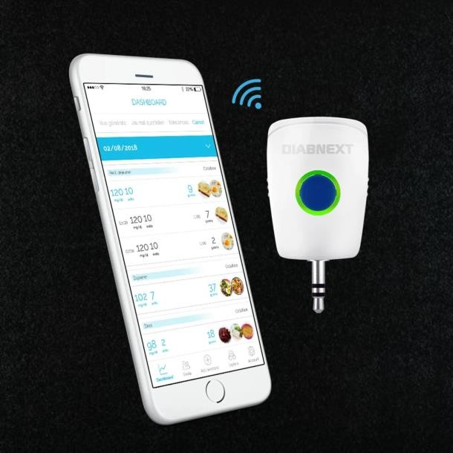
Introduction et problématique
Internet des objets (IoT): nouvelle technologie.
domaine d’application: la santé
Exemple :
Notes:
Pour commencer ……

Slide 4


OMS: la proportion de vieillissement démographique des 60ans est en train de doubler, passant de 12% à 22% entre 2004 et 2050.
Affectation des maladies chroniques
Consommation élevé e des médicaments
Oublie de prendre leur traitement
Taux élevé de visites médicales
Solution proposé: conception et réalisation d'un pilulier intelligent qui permet d’assurer la prise effective des médicaments.
Notes:
Sachant que les personnes âgées sont plus affectés par les maladies chroniques que les autres, donc ils prennent pratiquement un nombre important de médicament par jour, et même ils peuvent oublier de prendre leur traitement ce qui rend les visites médicales assez fréquentes.

Slide 5

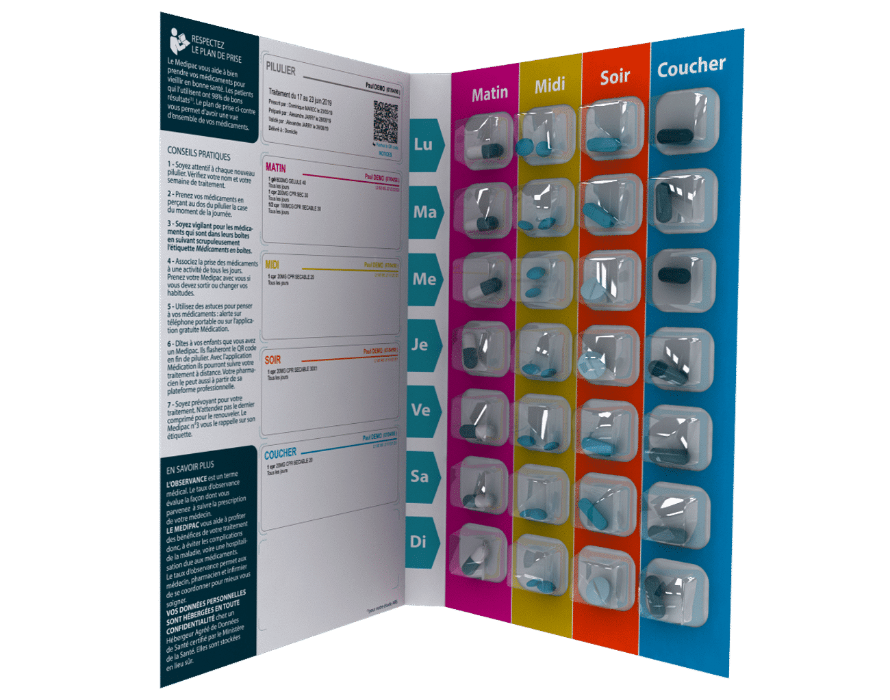
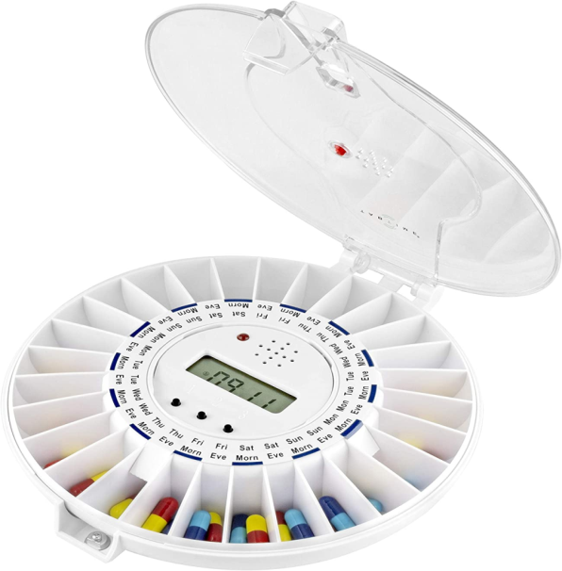
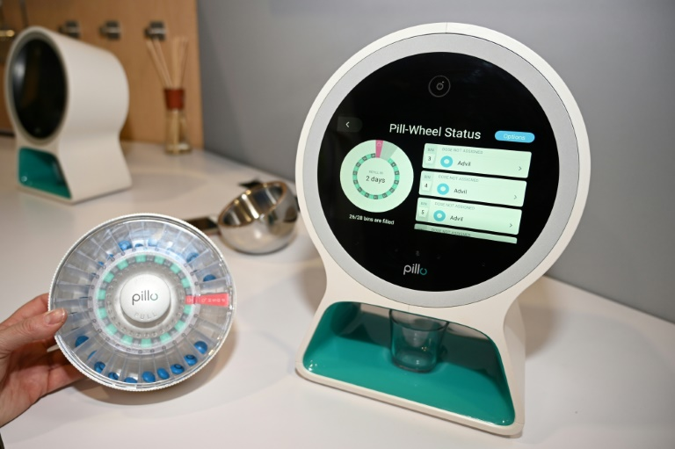
Présentation du projet
Rôle de pilulier: fournir aux professionnels de la santé un suivi précis de traitement des patients, pour examiner l’observance des médicaments.
Diversité des piluliers :
Medipac
TabTime Medelert
PILLO
Notes:
….
Maintenant on va citer aux quelques exemples de différentes piluliers dans le marché :
On trouve le pilulier Medipac crée juste pour un moi ou une semaine de traitement, il est pour un usage unique
Le pilulier TabTime Medelert . Ce produit est trop couteux de telle façon que les patients ne peuvent pas le payer.
On trouve aussi le pilulier PILLO, c’est un pilulier équipé d’une caméra, micro et haut parleur. Vue de sa grande taille ce pilulier n’est pas pratique, de plus il consomme plus d’énergie.

Slide 6


Idée de projet
Simple
Faible consommation
Connecté
Pilulier
Portable
Durable
Coût raisonnable
Notes:
Pour cela l’idée de notre projet consiste à concevoir un pilulier intelligent simple, connecté, …….

Slide 7
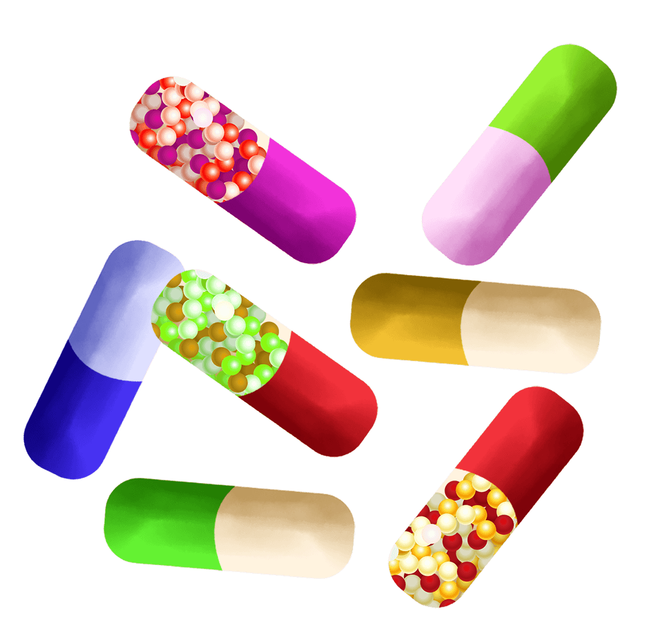
Offrir une observance précise du traitement
Prise effective des médicaments
Objectifs
Garantir une vie à domicile en toute sécurité
Simplicité de fonctionnement
Notes:
Nos objectifs à atteindre ……

Slide 8
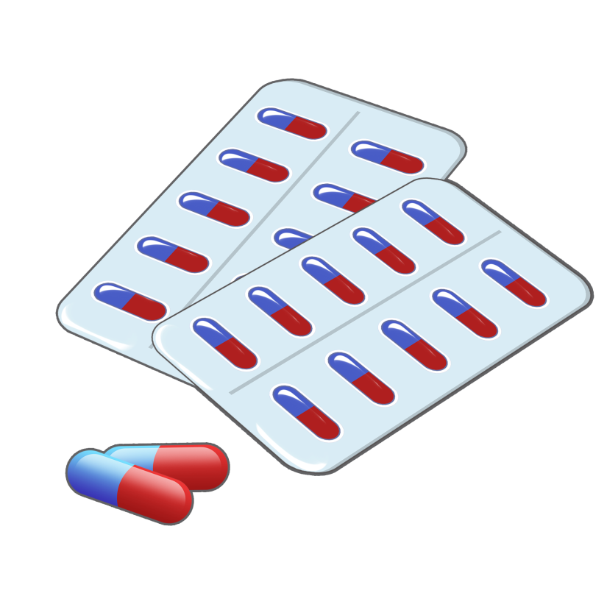
Cahier des charges
Matière extérieure est rigoureuse, à simple d’accès et pas couteuse.
Signal lumineux et sonore.
N’est pas dérangeant.
Economique en terme d’énergie.
Simple à pratiquer.
Application mobile facile.
Notes:
Avant tout on a fixé un cahier des charges

Slide 9

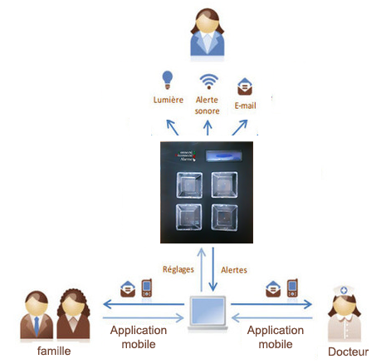
Principe de fonctionnement du pilulier
Prise de médicament
Emission d’un signal sonore
Emission d’un signal lumineux
Affichage du nom de médicament concerné
Non prise de médicament
Alerte des proches ou du médecin (par mail)
Notes:
Le principe de fonctionnement de notre pilulier s'explique par cette figure, au moment où le temps de prise de médicaments le pilulier émet un signal sonore suivi d’un signal lumineux avec un affichage de nom de médicaments concernés. En cas de non prise le pilulier alerte involontairement les proches de patients ou le médecin en leur envoyant un mail

Slide 10
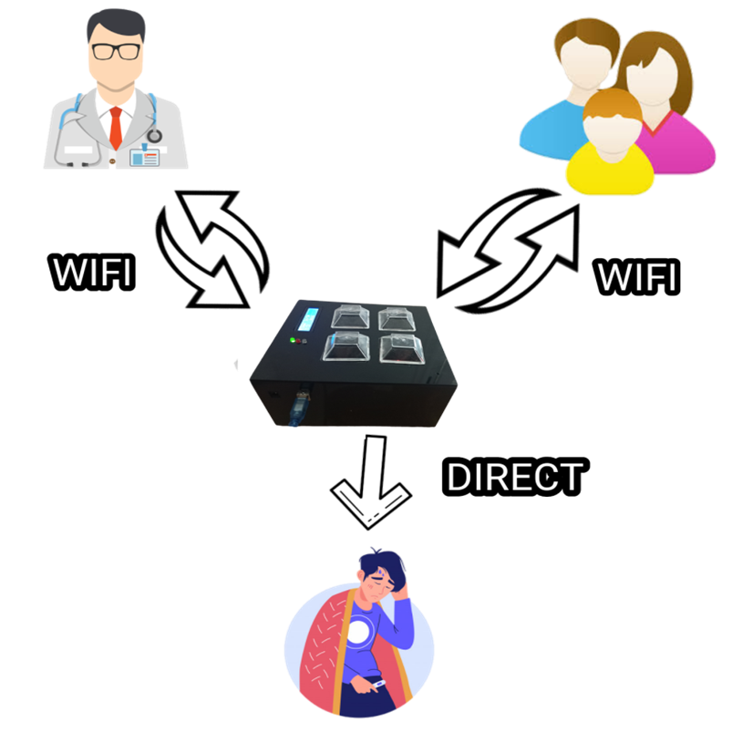
Technologie utilisé
Utilisation de la technologie wifi
Echange de données entre
pilulier,proche et médecin
Notes:
Ce pilulier utilise la technologie wifi à l’aide de protocole tcp et udp permettant l’échange des données entre le pilulier, leur proches et le médecin en toute sécurité.

Slide 11
01
Moyens de sécurité
Alarme de prise
de médicament
02
Température élevée
Humidité élevée
Fuite de Gaz
Alarme lumineux
Alarme Sonore
Affichage d’alarme
Contributions
03
Pratique
Taille reduit
Léger
Consommation
faible
04
Message de sécurité
mail
Access aux médicaments
06
05
simple
Notes:
Passer au contribution, pour bien améliorer notre projet on a ajouté ……

Slide 12

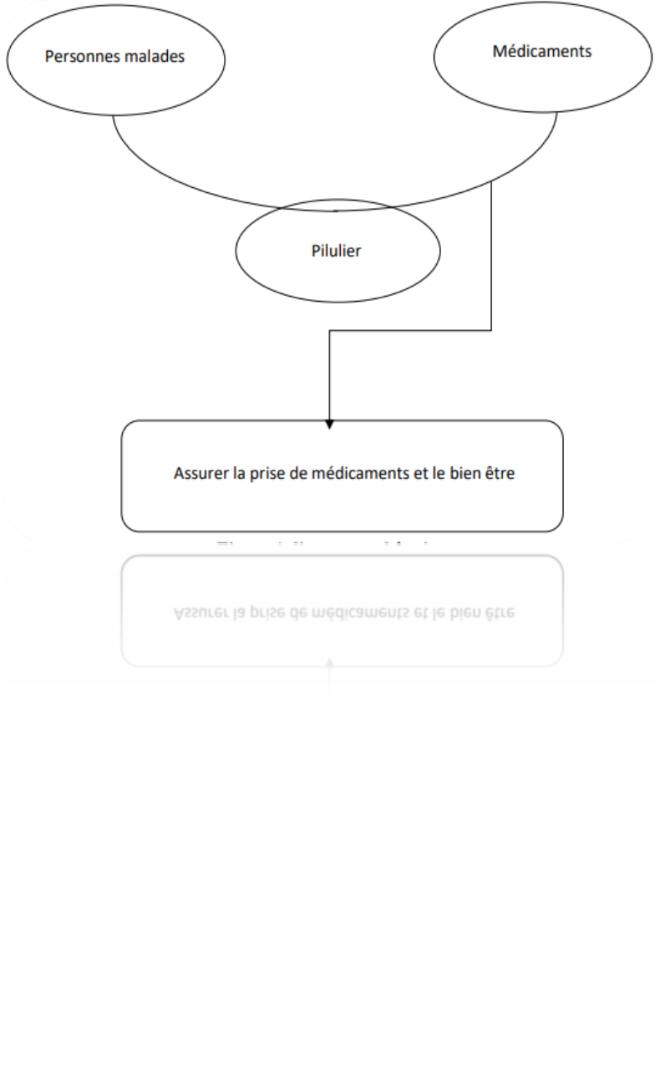
Etude et conception d’un pilulier intelligent
Objectif
Conception un pilulier intelligent performant contrôlé par une application mobile en se basant sur le diagramme bête à corne.
Diagramme bête à corne
Notes:
L’objectif consiste à concevoir un pilulier intelligent performant contrôlé par une application mobile qui répond aux besoins des personnes âgées en se basant sur le diagramme bête à corne suivant

Slide 13
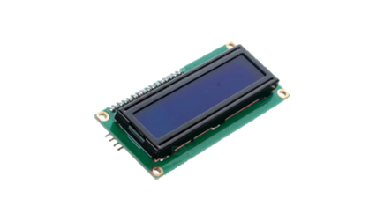
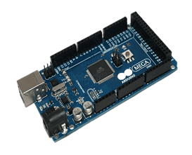
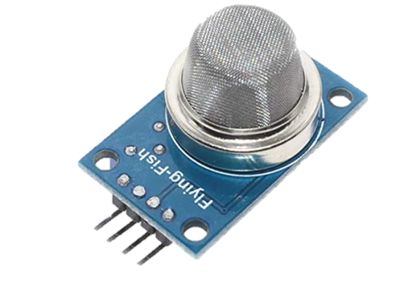
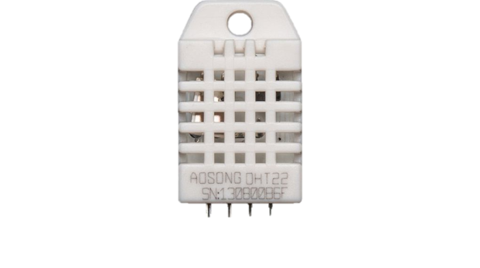
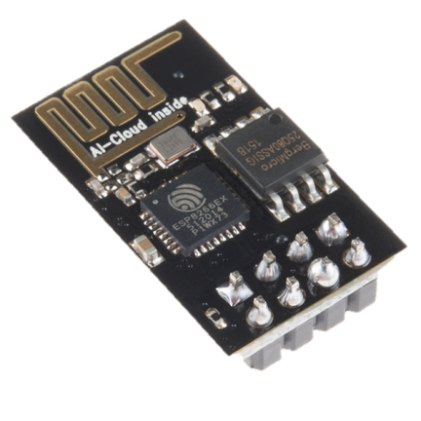
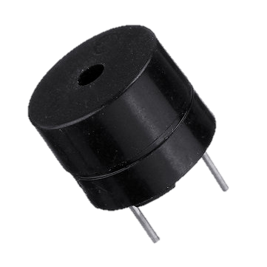
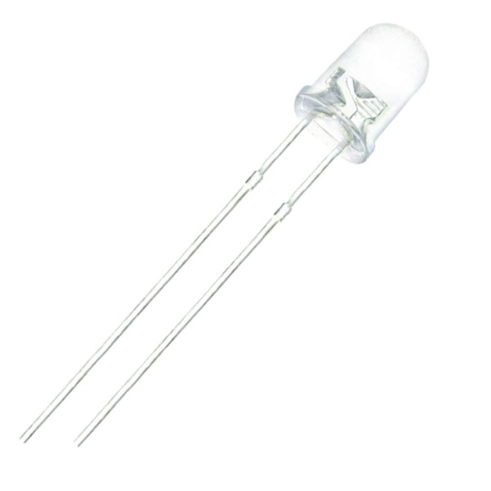
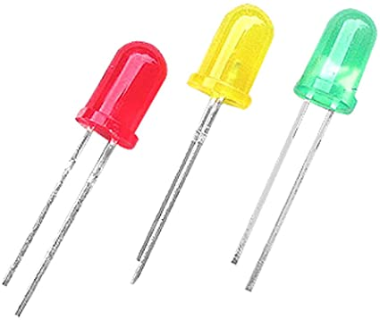
Choix des composants
Microcontrôleur
Méga (2650) R3
LCD I2C
Capteur de température
et d’humidité DHT22
Capteur de gaz MQ_4
module wifi
ESP8266 01
Buzzer
Diodes LED
Diode RB
Notes:
Pour réussir la conception de notre projet on doit bien choisir les composants . On a choisi l’Arduino MEGA 2650R3 car il possède un nombre important d’E/S, une grande capacité de stockage, et son cout faible.
On a choisi LCD I2C pour objectif de limiter le nombre de lignes nécessaires à 2 lignes seulement.
Le choix de capteur DHT22 est argumenté par son faible cout, permet de mesurer précisément deux grandeurs (la température et l’humidité), et sa faible consommation.
On a utilisé le capteur de gaz MQ_4 car il possède une grande sensibilité pour le gaz naturel, il est caractérisé par sa longue durée de vie et son faible cout.
Le module ESP 8266 01 est caractérisé par sa consommation faible et son processeur à faible puissance
Le buzzer
et les diodes LEDs pour affichage

Slide 14
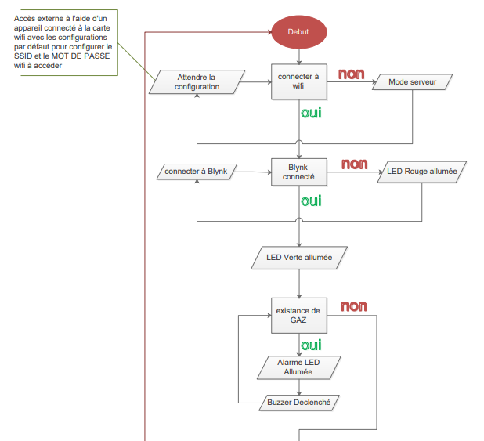
Principe de fonctionnement du pilulier intelligent
Notes:
Avant de configuration passer à la partie de réalisation on doit comprendre le fonctionnement global de notre pilulier intelligent . On commence tout d’abord, par l’accès a wifi pour que l’appareil soit connecté, si non on active le mode serveur pour la, dont l’accès externe a l’aide d’un appareil connectée a la carte wifi avec les configurations par défaut pour configurer le SSID et le PASSWORD de wifi à accéder. Si l’appareil est déjà connecté le Blynk sera connecté. Si la connexion à échoué on aura une indication d’une LED rouge allumée pour le reconnecté, Lorsque la connexion effectue correctement on a une indication visuelle d’une LED verte, et les capteurs commence à détecter les donnés sur l’environnement du patient. En premier lieu, on parle de capteur de gaz qui va détecter s’il ya une fuite de gaz, on aura une indication visuelle d’une LED rouge et une indication sonore d’un Buzzer.

Slide 15
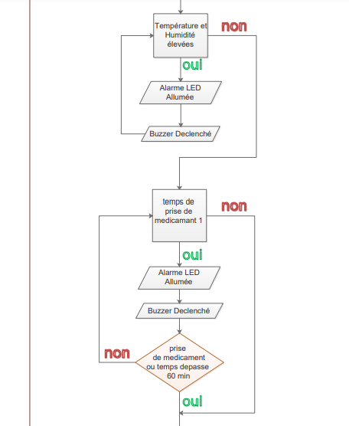
Principe de fonctionnement du pilulier intelligent
Notes:
En second lieu on parle de capteur de température et d’humidité qui va contrôler un environnement favorable pour la conservation des médicaments. Si on n’a pas des bon conditions, l’appareil émet un signal sonore et une LED rouge allumée. Dés que le temps de prise de premier médicament, le LED d’alarme sera allumé suivi d’un déclenchement de Buzzer rythmique peut être sonné jusqu'à 60 minutes et elle s’arrête automatiquement lors de l’ouverture du boitier de médicament consacré.

Slide 16
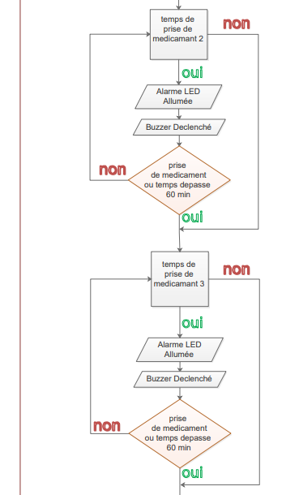
Principe de fonctionnement du pilulier intelligent
Notes:
Même principe pour les autres

Slide 17
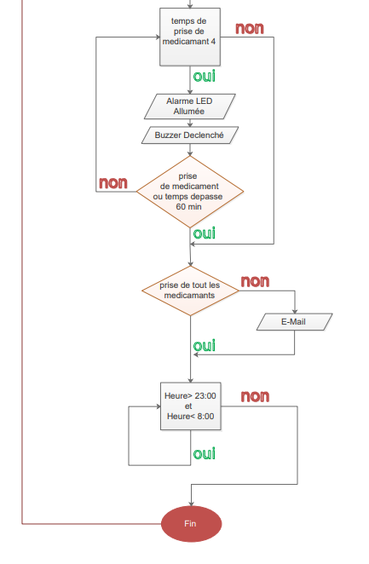
Principe de fonctionnement du pilulier intelligent
Notes:
Dans l’étape suivante si le patient n’a pas pris son traitement pendant 60 minutes, un mail sera envoyé à sa famille.
Finalement pendant la période de temps de 23h jusqu'à 8h, l’appareil passe en mode veille pour garantir l’économie d’énergie.

Slide 18
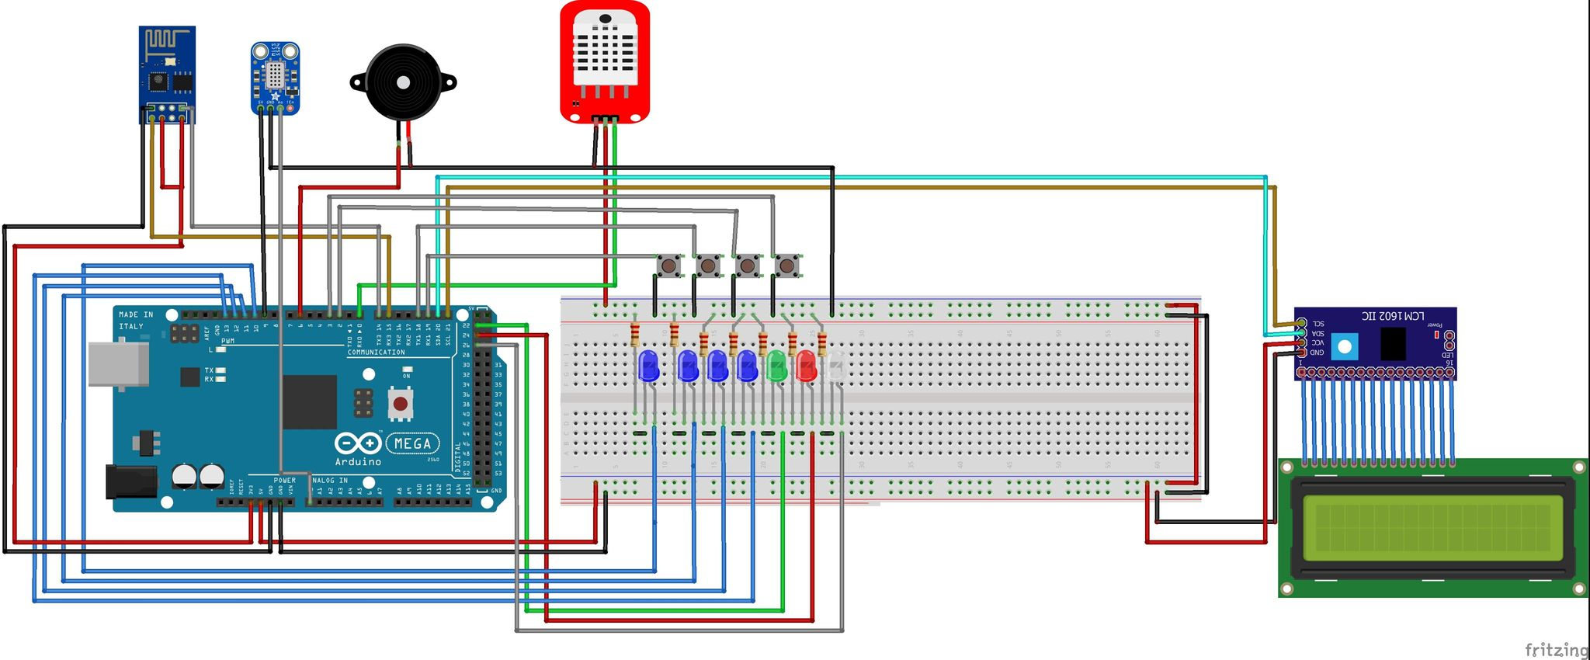
Schéma de câblage du pilulier
Notes:
En bref ceci le schéma de cablage de notre pilulier (qu’on a assembler ) après l’assemblage de tous les composants de pilulier

Slide 19

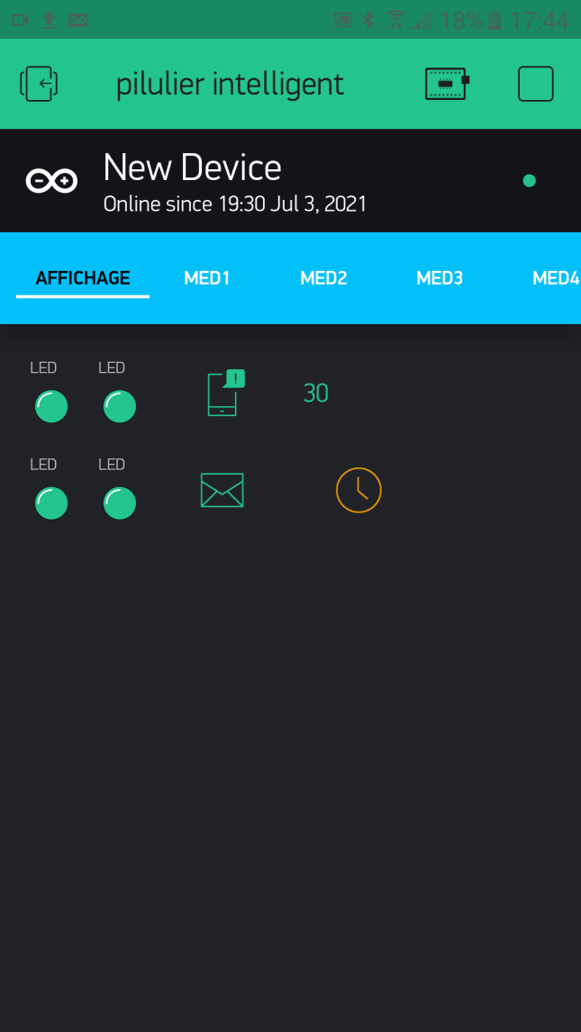
Réalisation et test de pilulier intelligent
Application mobile
Page d’affichage
4 Page de médicaments

Slide 20
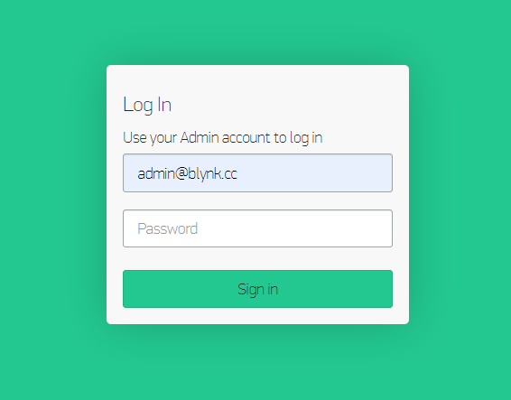
Serveur intermédiaire Blynk
Page de LOG IN
E-mail
Mot de passe

Slide 21
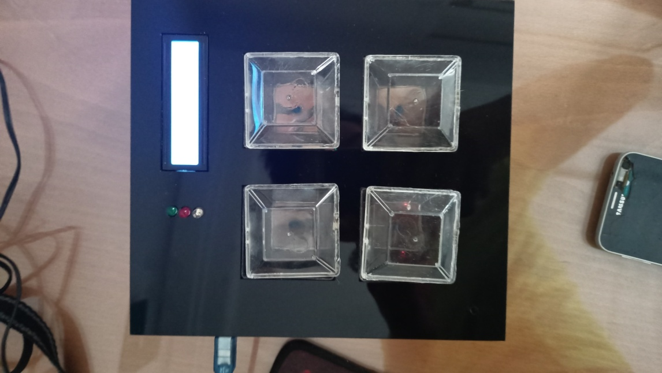
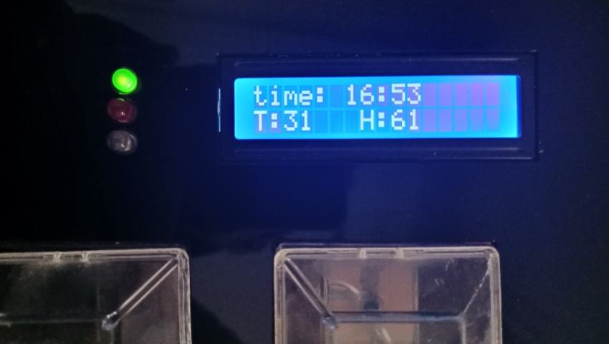
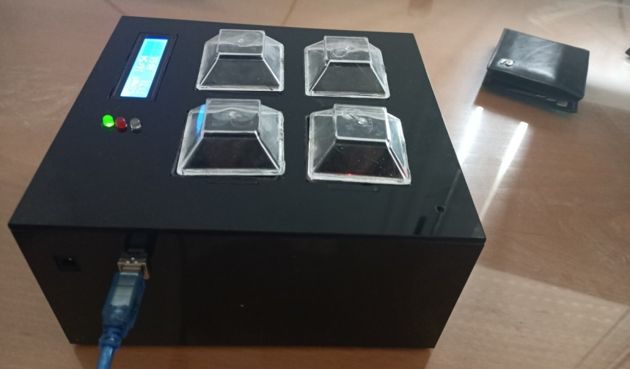
Boitier final
Temp
Humidité
Température
Afficheur
3 Leds :
Diode verte: patient connecté
Diode rouge: patient non connecté
Diode RB pour les alertes et les alarmes
4 cases de médicaments

Slide 22
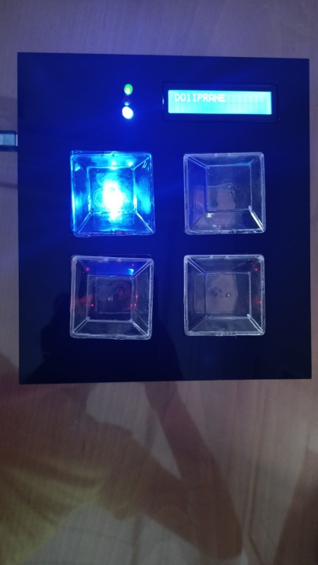
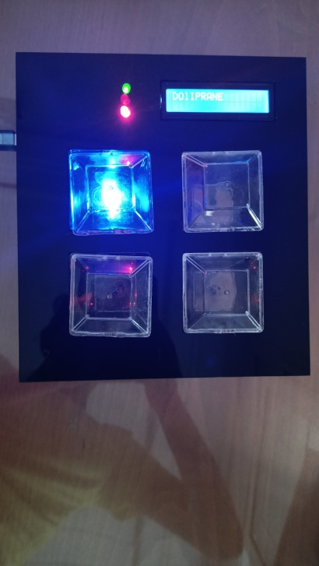
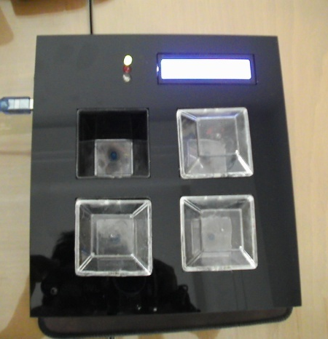
Test de fonctionnement réel
Premier médicament
Diode Led RB
Diode Led bleu de case
Buzzeur activé

Slide 23
VIDEO
Notes:
On a illustré un exemple détaillé dans cette vidéo

Slide 24

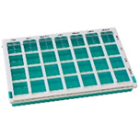

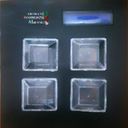



Evaluation des performances du pilulier réalisé
Medipac
TabTime
Medelert
PILLO
Notre pilulier
Smart
Durable
Alarme
E-mail
Consommation
Sécurité
Simple
Notes:
Après avoir réalisé notre pilulier on a voulu illustré ces caractéristiques, a partir de ce tableau on remarque que notre pilulier est utile et bénéfique en terme de ……

Slide 25

Conclusion et perspectives
Mise en place d’une solution permettant de faciliter la vie des patients et des personnes âgées
Rassurer les familles à travers l’application mobile
Conception d’un pilulier intelligent performant
Réalisation d’une carte spécifique utile pour un pilulier plus professionnel
Intégration d’autres fonctionnalités (caméra de surveillance, ….)
Notes:
Pour résumer notre objectif principal dans ce projet de fin d’année est …..

Slide 26
Merci pour votre Attention
Notes:
Merci pour votre attention toutes vos remarques et questions sont les bienvenues.

